Slide 1
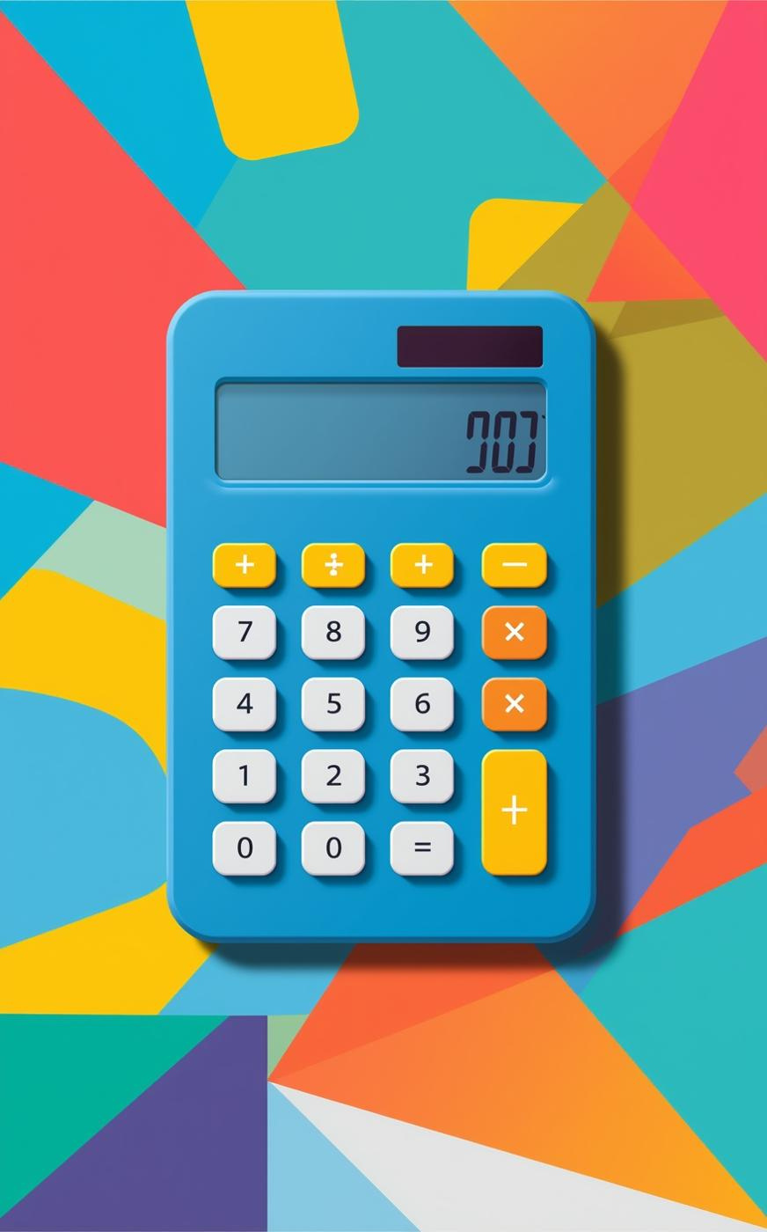


UNIVERSIDAD TECNOLÓGICA DE PANAMÁ
FACULTAD DE INGENIERÍA EN SISTEMAS COMPUTACIONALES
LICENCIATURA EN DESARROLLO Y GESTIÓN DE SOFTWARE
DESARROLLO DE SOFTWARE 4
Proyecto #1
Aplicación Calculadora
Integrantes:
Barría Marleni, 8-977-1987
Rodríguez Carolina, 8-963-2307

Slide 2

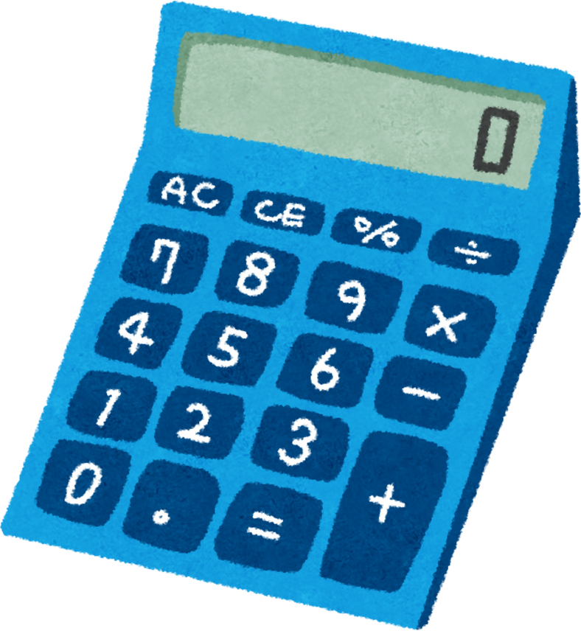

Introducción
Este proyecto consiste en el desarrollo de una calculadora con interfaz gráfica creada en C# (Windows Forms) y conectada a una base de datos en SQL Server.
Su objetivo principal es permitir al usuario realizar operaciones matemáticas básicas y funciones como raíz, potencias y porcentajes, además de guardar los resultados en una base de datos para poder consultarlos después.
El proyecto busca integrar en una sola aplicación la parte visual, la lógica de programación y la gestión de datos.

Slide 3

Aspectos Generales
Este proyecto es una calculadora con interfaz gráfica, hecha en Windows Forms y conectada a una base de datos en SQL Server.
La clase FormCalculadora se encarga de manejar la parte visual, las acciones del usuario y la conexión con la base de datos.
Los botones de números y operaciones permiten escribir las expresiones directamente en la pantalla.
Cuando se presiona el botón “=”, el programa:
Toma la expresión que el usuario ingresó.
La procesa y realiza el cálculo.
Muestra el resultado en pantalla.
La clase Calculos contiene las operaciones básicas y funciones matemáticas.
Cada resultado se guarda automáticamente en la base de datos, junto con la fecha y hora en la que se realizó la operación.
El botón historial permite ver los cálculos anteriores guardados.
El programa también maneja errores, por si ocurre algún problema en los cálculos o en la conexión con la base de datos.
En resumen, el sistema combina la interfaz visual, la lógica de cálculos y el almacenamiento de datos para que la calculadora funcione correctamente.

Slide 4
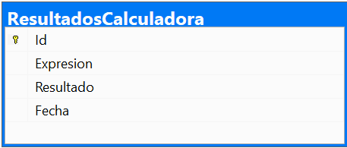

Diagrama de Base de Datos

Slide 5
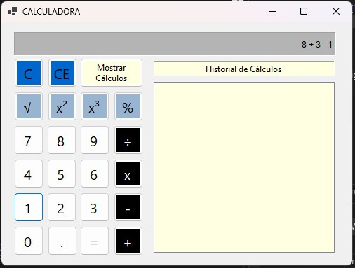
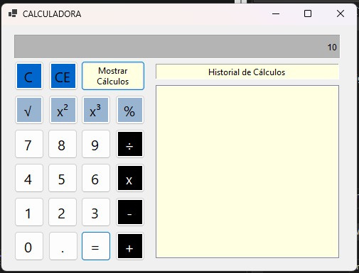
VISUAL STUDIO
OPERACIONES BÁSICAS DE SUMA Y RESTA
1
2
3
4
5
6
7
8
9
10
11
12
13
14
15
16
17
18
OPERACIÓN
RESULTADO

Slide 6
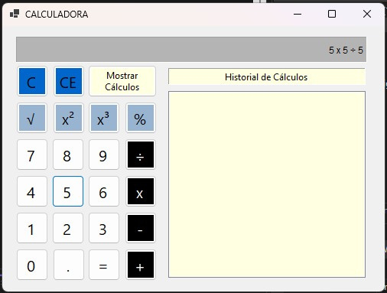
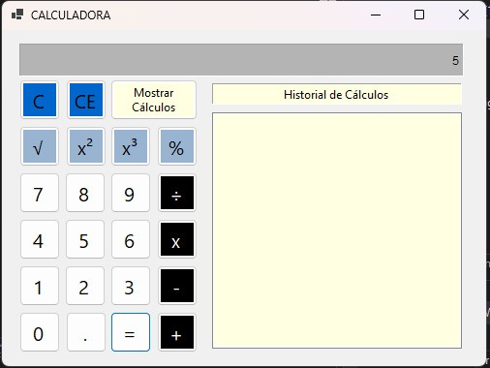
VISUAL STUDIO
OPERACIONES BÁSICAS DE MULTIPLICACIÓN Y DIVISIÓN
1
2
3
4
5
6
7
8
9
10
11
12
13
14
15
16
17
18
OPERACIÓN
RESULTADO

Slide 7

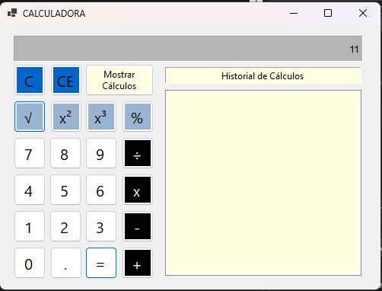
VISUAL STUDIO
FUNCIONES OBLIGATORIAS
1
2
3
4
5
6
7
8
9
10
11
12
13
14
15
16
17
18
OPERACIÓN
RESULTADO

Slide 8

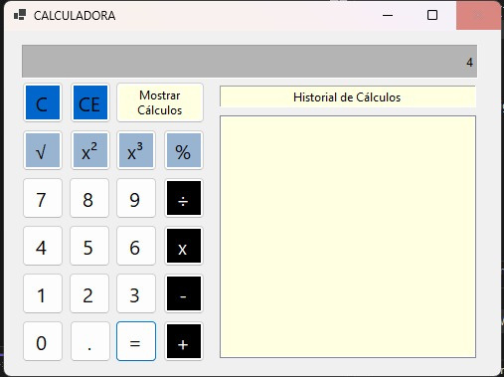
VISUAL STUDIO
FUNCIONES OPCIONALES
1
2
3
4
5
6
7
8
9
10
11
12
13
14
15
16
17
18
OPERACIÓN
RESULTADO

Slide 9
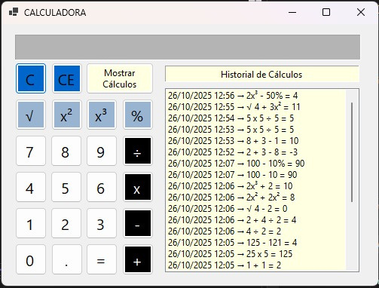
VISUAL STUDIO
HISTORIAL DE CÁLCULOS FUNCIONANDO
1
2
3
4
5
6
7
8
9
10
11
12
13
14
15
16
17
18

Slide 10

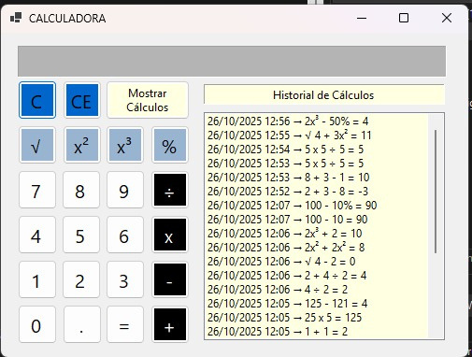
VISUAL STUDIO
OTRAS FUNCIONES
1
2
3
4
5
6
7
8
9
10
11
12
13
14
15
16
17
18
BOTÓN C
RESULTADO

Slide 11
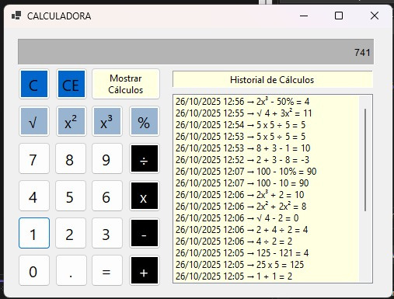

VISUAL STUDIO
OTRAS FUNCIONES
1
2
3
4
5
6
7
8
9
10
11
12
13
14
15
16
17
18
BOTÓN CE
RESULTADO

Slide 12

Conclusión
El proyecto logra integrar de manera efectiva los conceptos de programación, bases de datos y diseño de interfaces gráficas.
La aplicación cumple con su propósito al permitir realizar operaciones matemáticas básicas y avanzadas, además de almacenar un registro de los resultados en una base de datos para su posterior consulta.
Gracias a la combinación de C# con Windows Forms y SQL Server, se obtiene una calculadora funcional, visualmente amigable y con un manejo adecuado de los datos y errores.
En conjunto, el sistema representa una solución práctica y bien estructurada que demuestra el uso coordinado de distintas herramientas de desarrollo.

Slide 13
Enlace a GitHub
https://github.com/16marleni/ds4/tree/proyectos/Proyecto1

Slide 14
¡Muchas
gracias!
ESPACIO PARA PREGUNTAS

